Slide 1
Interne transportmiddelen
Tara Van Pee

Slide 2
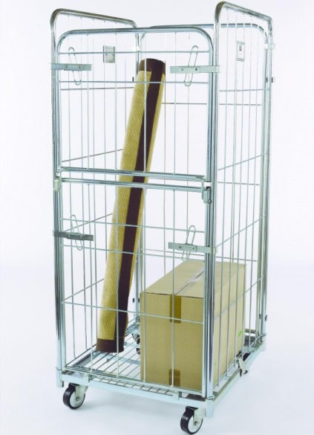
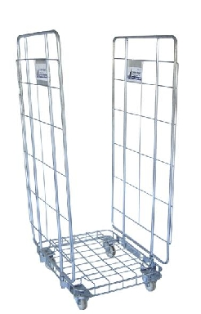
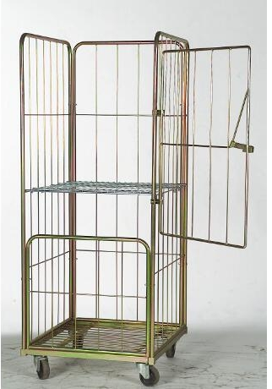
Rolcontainer
Verrijdbare kooi
Zijpanelen (openklappen, verwijderen)
lakens, dekens, medicatie,…

Slide 3
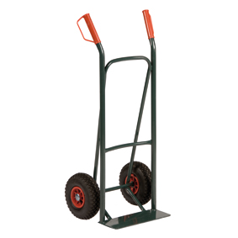
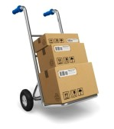
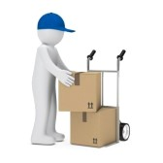
Steekwagen
geschikt voor korte afstanden
eenvoudig
zakken, dozen, vaten, kisten, gasflessen
2 handvaten, 2 wielen, laadvlak

Slide 4
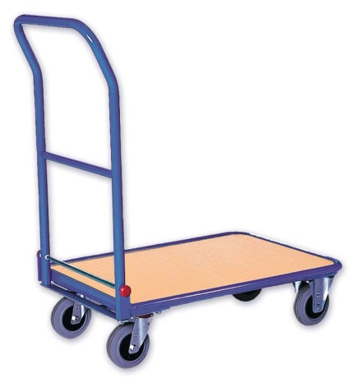
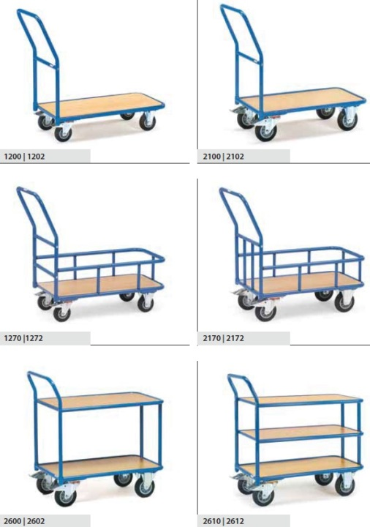
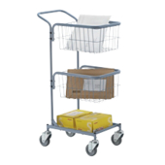
Magazijnwagen
Vlak laadvlak
Kopschot
Veel varianten
Dozen, zakken,…

Slide 5
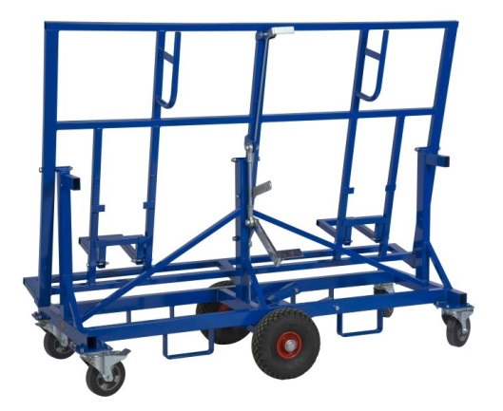
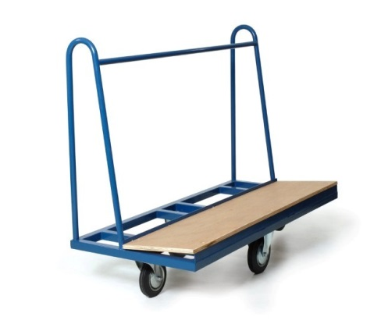
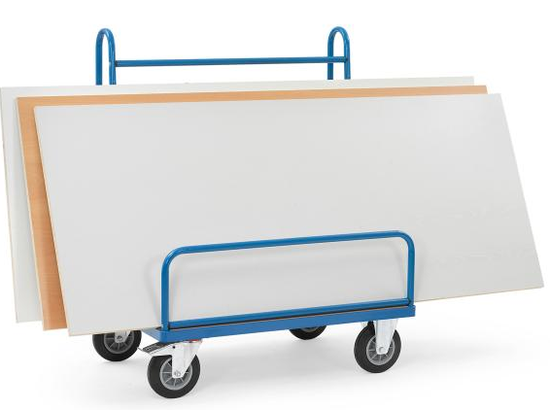
Platenwagen
grote/lange goederen
soort magazijnwagen
Verticaal plaatsen
Platen, deuren, buizen,…

Slide 6
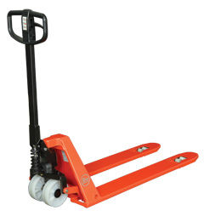
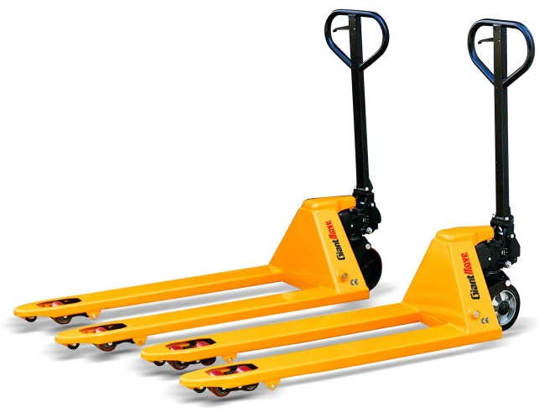
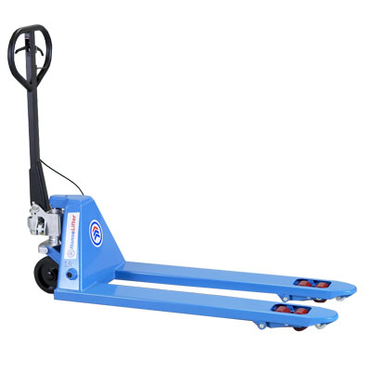
handpallettruck
Klein verrijdbaar toestel
Bediend met de hand
Verplaatsen op kleine afstand
Synoniemen (pompwagen, transpallet)
Palletten,…

Slide 7
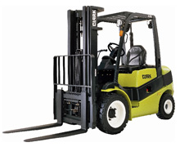
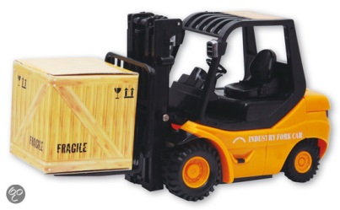
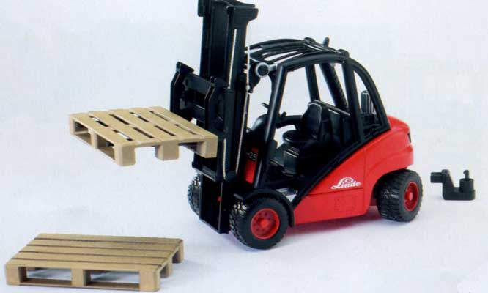
Vorkheftruck
Drie- of vierwielige heftruck
Voorzien van moto
Vorken
Horizontaal en verticaal verplaatsen
Palletten: dozen, zakken,…

Slide 8
